Slide 1
숙소 추천 서비스 - 인트로 페이지
DEVELOP Description
1 | 고정 도구상자 구성요소 홈버튼 서비스 목적 안내 조원
2 | 백그라운드 이미지 고정노출 동영상 배경 구현
3 | 서비스 주제 안내 문구
4 | 서비스 목적 안내 문구
5 | 조원 안내
도구상자
background Image
1
2
Text
sample(‘SNS기반 감성숙소 추천’)
3
Text
sample(‘코로나 시대, 안전여행을 위한 SNS 데이터 활용 감성숙소 추천’)
4
Text
sample(‘이민성/김태리, 김정명/박성하/최원희’)
5

Slide 2



구현 화면 - 인트로 페이지

Slide 3
숙소 추천 서비스 - 로그인 페이지
DEVELOP Description
1 | 백그라운드 이미지 고정노출
2 | 사용자 로그인 안내를 위한 시각적 요소 표시
3 | 사용자 아이디 입력란
4 | 사용자 비밀번호 입력란
5 | 사이트 접속 아이디가 없을시, 회원가입 페이지로 이동
6 | 등록된 아이디가 확인될 경우 사이트 메인으로 이동
7 | 전 페이지 공통배너 처리
background Image
1
sign in
2
3
Text
sample(‘아이디를 입력하세요’)
4
Text
sample(‘비밀번호를 입력하세요’)
회원가입
6
5
로그인
하단배너
7

Slide 4
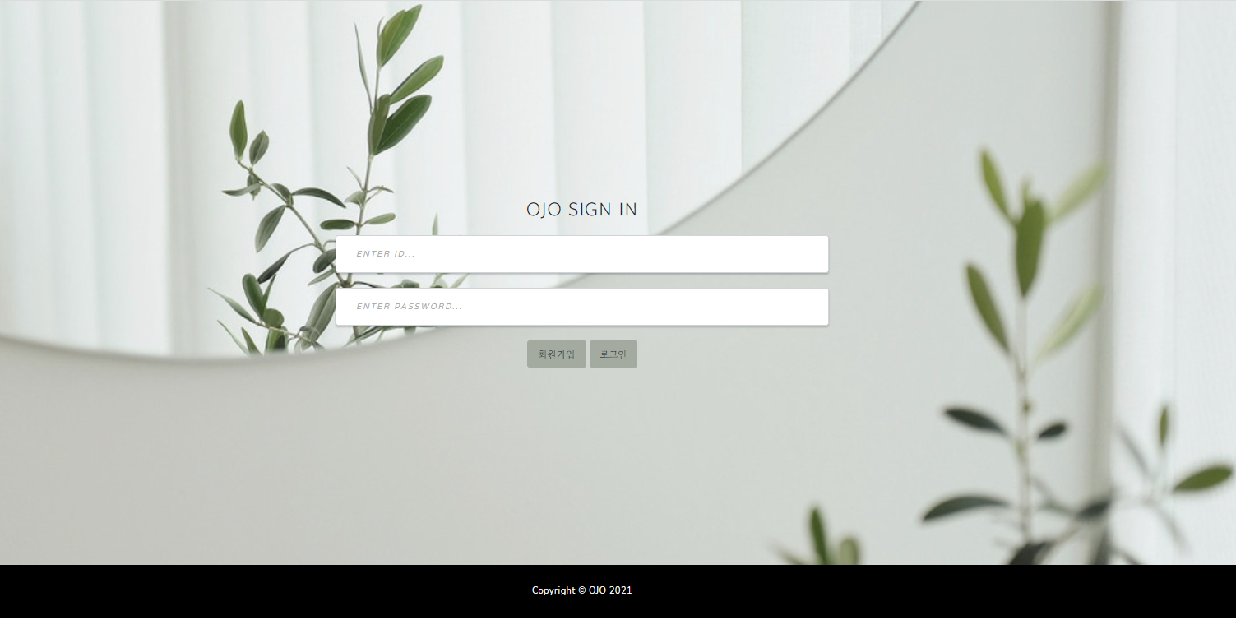
구현 화면 - 로그인 페이지

Slide 5
숙소 추천 서비스 - 회원가입 페이지
DEVELOP Description
1 | 백그라운드 이미지 고정노출
2 | 사용자 회원가입 안내를 위한 시각적 요소 표시
3 | 회원가입 아이디 입력란
4 | 회원가입 이메일 입력란
5 | 회원가입 비밀번호 입력란
6 | 사용자가 기입한 아이디, 이메일, 비밀번호로 계정 생성 및 django서버에 등록
7 | 로그인 페이지로 이동
8 | 전 페이지 공통배너 처리
background Image
1
register
2
3
Text
sample(‘아이디를 입력하세요’)
4
Text
sample(‘이메일을 입력하세요’)
5
Text
sample(‘비밀번호를 입력하세요’)
6
7
계정 생성하기
로그인 페이지 이동
하단배너
8

Slide 6
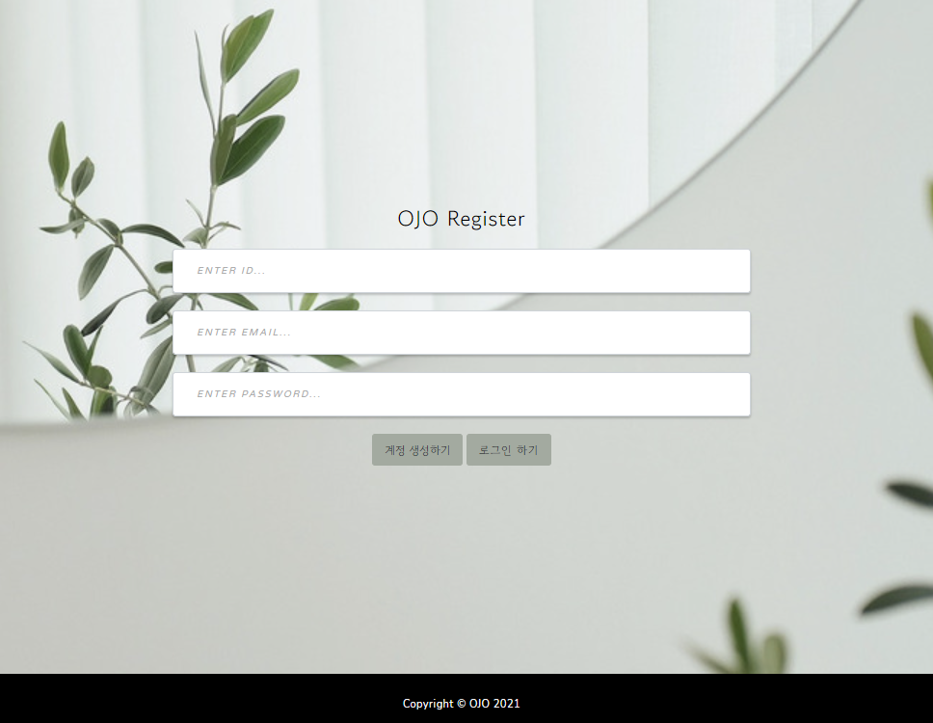
구현 화면 - 회원가입 페이지

Slide 7
숙소 추천 서비스 - 카테고리 선택 페이지
DEVELOP Description
1 | 백그라운드 이미지 제공안함
2 | 서비스 안내 문구
3 | 사용자 취향에 맞는 숙소 카테고리 안내 및 이미지 표시 테마별 숙소 인기 숙소 전체
4 | 전 페이지 공통배너 처리
background Image(없음)
1
Text
sample(‘모든 순간이 여행이 되도록’)
2
image
image
image
3
keyword
keyword
keyword
하단배너
4

Slide 8
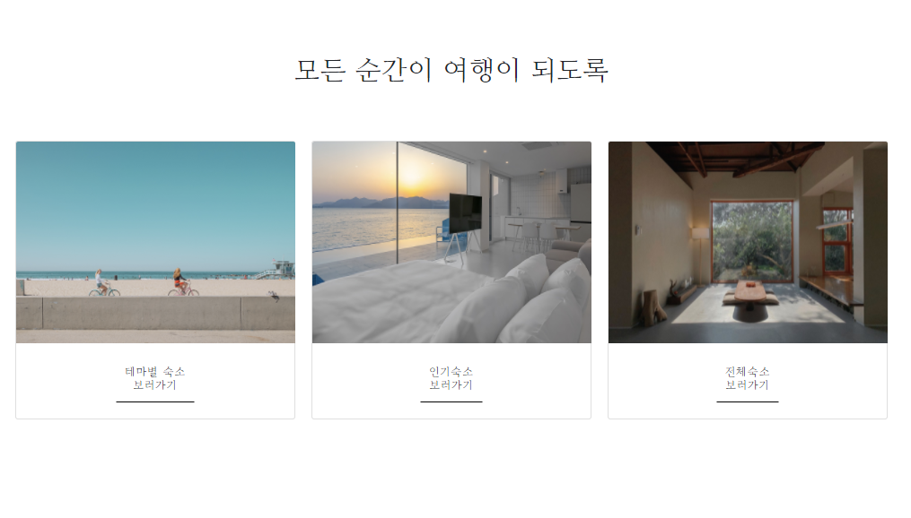
구현 화면 - 카테고리 선택 페이지

Slide 9

숙소 추천 서비스 - 테마 선택 페이지
DEVELOP Description
1 | 도구상자 구성요소 홈버튼 인기숙소 둘러보기 코로나 종합안전정보 좌측 상단 고정 형태로 처리
2 | 백그라운드 이미지 고정노출
3 | 상단 테마 이미지 & 텍스트 바
4 | 구성요소 키워드 속성에 맞는 이미지 노출 여행 속성에 맞는 키워드 제시
5 | 추천 기준이 될 수 있는 이미지 및 텍스트 선택 기능
6 | 여행 키워드 9개 노출 후 스크롤 처리
7 | 전 페이지 공통배너 처리
8 | top버튼 기능 제공
도구상자
background Image
1
2
Text
sample(‘숙소 테마 선택하기’)
3
4
image
image
image
5
keyword
keyword
keyword
keyword
image
image
image
keyword
keyword
keyword
6
8
top
하단배너
7

Slide 10
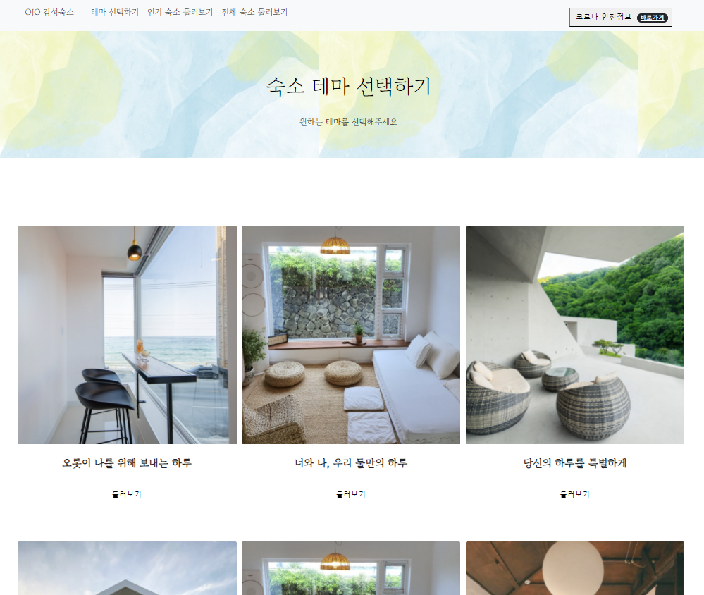
구현 화면 - 테마 선택 페이지

Slide 11
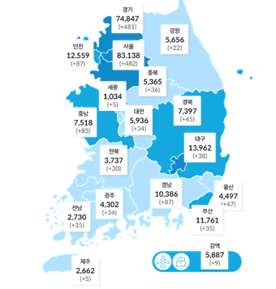
숙소 추천 서비스 - 테마별 숙소 리스트 페이지
DEVELOP Description
1 | 도구상자
2 | 배경이미지 제공 안함.
3 | 상단 테마 이미지 & 텍스트 바
4 | 구성요소 아이템 구성요소는 숙소 대표이미지, 숙소명, 해당지역 코로나 단계 및 적정인원
5 | 구성요소 실시간 코로나 단계 및 현황 지도 지역 선택시 코로나 상세현황 확인가능 플로팅 형태로 처리하여, 지속적인 가능하게 함
6 | top버튼 기능 제공
7 | 하단배너
도구상자
background Image (없음)
1
2
Text
sample(‘감성 숙소 리스트’)
3
image
image
4
5
keyword
keyword
keyword
image
image
keyword
keyword
6
top
7
하단배너 – 업데이트 일자

Slide 12
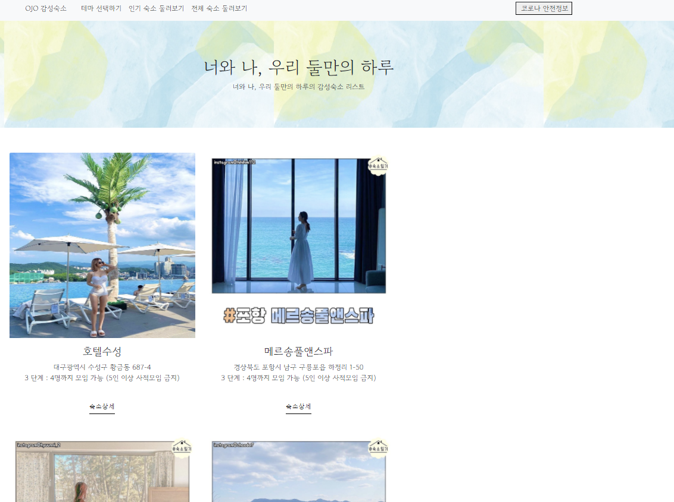
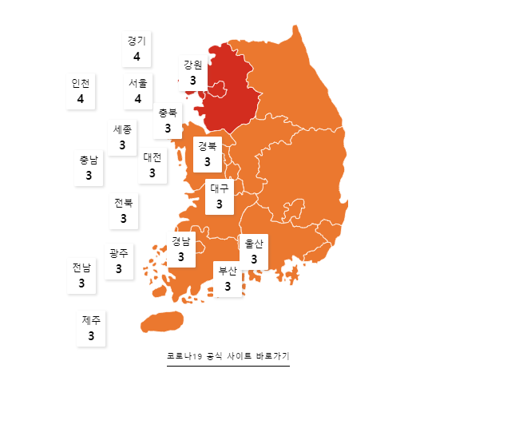
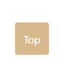
구현 화면 - 테마별 숙소 리스트 페이지
Notes:
그림 수정

Slide 13
숙소 추천 서비스 - 인기 숙소 리스트 페이지
DEVELOP Description
1 | 도구상자
2 | 배경이미지 제공 안함.
3 | 상단 테마 이미지 & 텍스트 바
4 | 구성요소 좋아요 표시는 아이템 이미지 하단 좋아요 숫자로 표시 아이템 구성요소는 숙소 대표이미지, 숙소명, 좋아요 수, 숙소상세보기 좋아요 수 내림차순으로 16개 인기숙소 노출
5 | 하단배너
6 | top버튼 기능 제공
도구상자
background Image (없음)
1
2
Image - 배경 이미지
Text
sample(‘인기 숙소’)
3
image
image
image
image
4
keyword
keyword
keyword
keyword
keyword
image
image
image
image
keyword
keyword
keyword
keyword
6
top
5
하단배너
8

Slide 14
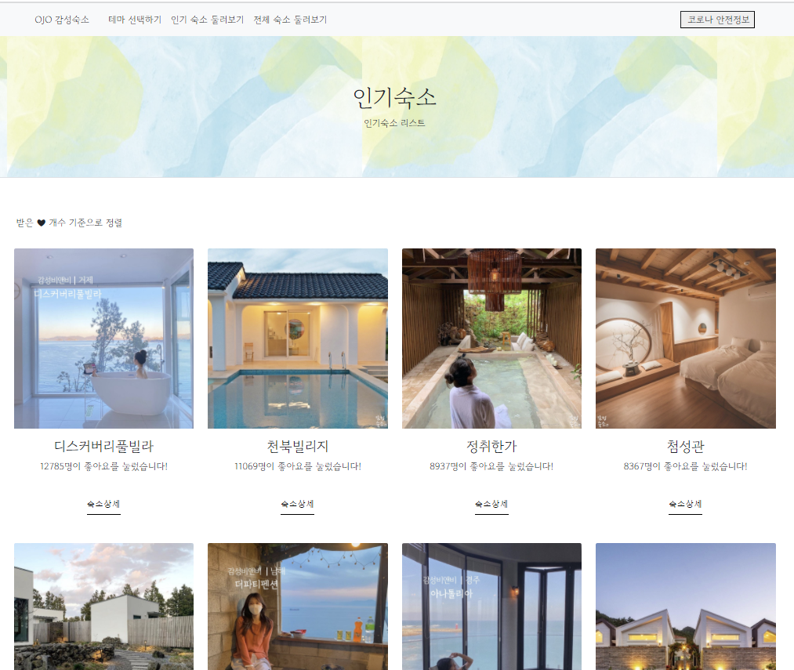
구현 화면 - 인기숙소 리스트 페이지

Slide 15
숙소 추천 서비스 - 전체 숙소 리스트 페이지
DEVELOP Description
1 | 도구상자
2 | 배경이미지 제공 안함.
3 | 상단 테마 이미지 & 텍스트 바
4 | 검색어 기능을 이용하여 사용자가 원하는 숙소를 제시 지역 선택 기능 많이 사용되는 태그 안내
5 | 구성요소 아이템 구성요소는 숙소 대표이미지, 숙소명, 숙소 관련 태그 숙소상세보기
6 | 하단배너
7 | top버튼 기능 제공
도구상자
background Image (없음)
1
2
Image - 배경 이미지
Text
sample(‘전체 숙소’)
3
4
Text
sample(‘태그를 이용해서 검색하세요’)
5
image
image
image
image
keyword
keyword
keyword
keyword
keyword
image
image
image
image
keyword
keyword
keyword
keyword
7
top
6
하단배너
8

Slide 16
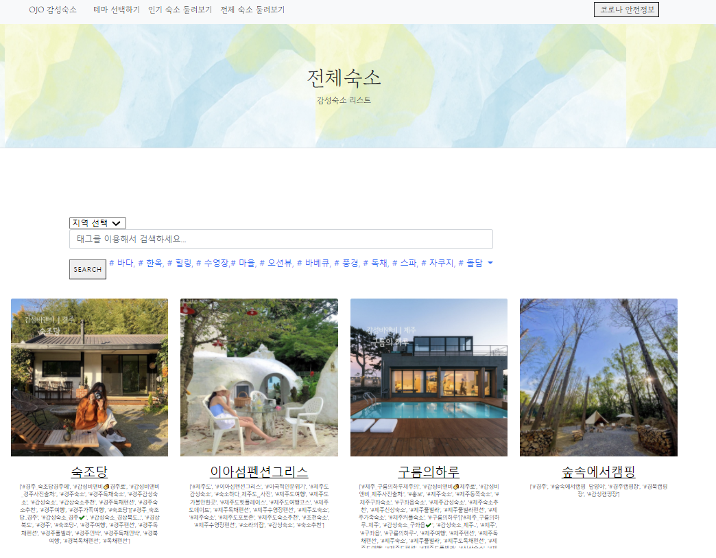
구현 화면 - 전체 숙소 리스트 페이지

Slide 17
숙소 추천 서비스 - 아이템 상세 페이지
도구상자
DEVELOP Description
1 | 도구상자
2 | 아이템 이미지 1개 노출(추가 논의 必)
3 | 구성요소 숙소명 위치 적정인원 코로나 단계
4 | 가장 유사한 아이템리스트 제공
5 | 하단배너
6 | top버튼 기능 제공
1
Item
details
3
Item Image
2
유사 아이템 추천(내용기반 추천)
4
6
top
하단배너
5

Slide 18
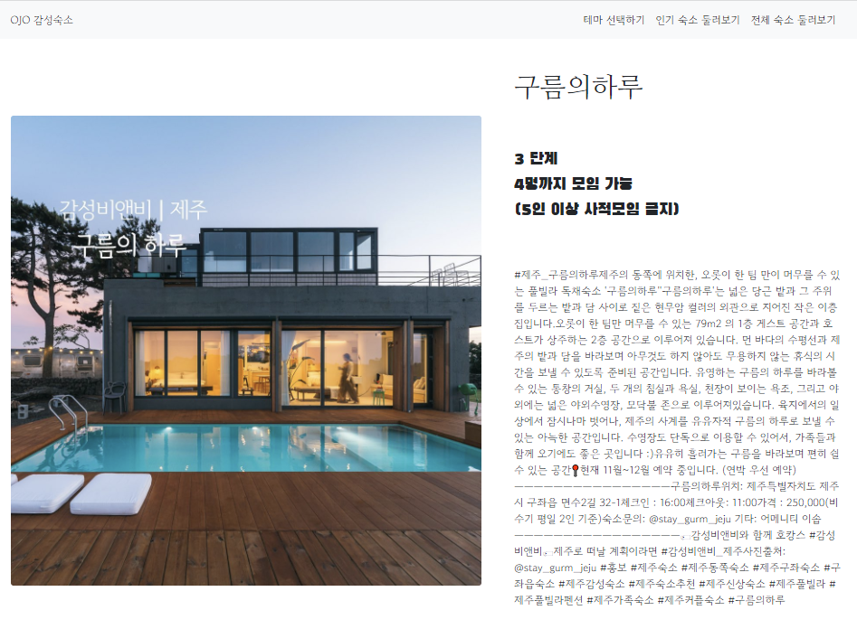
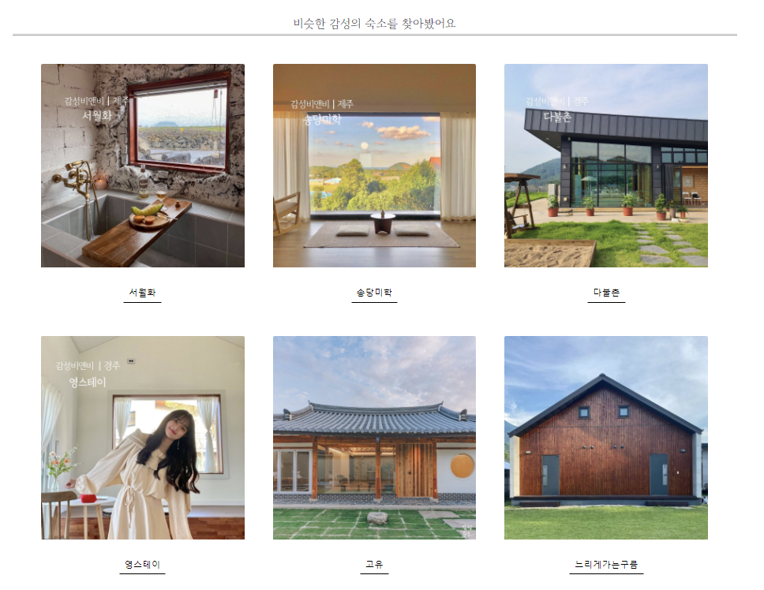
구현 화면 - 아이템 상세 페이지
하단 화면
상단 화면

Slide 19
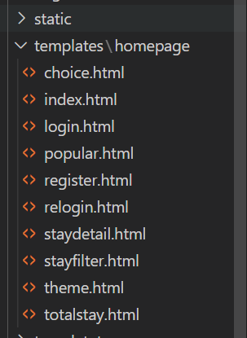
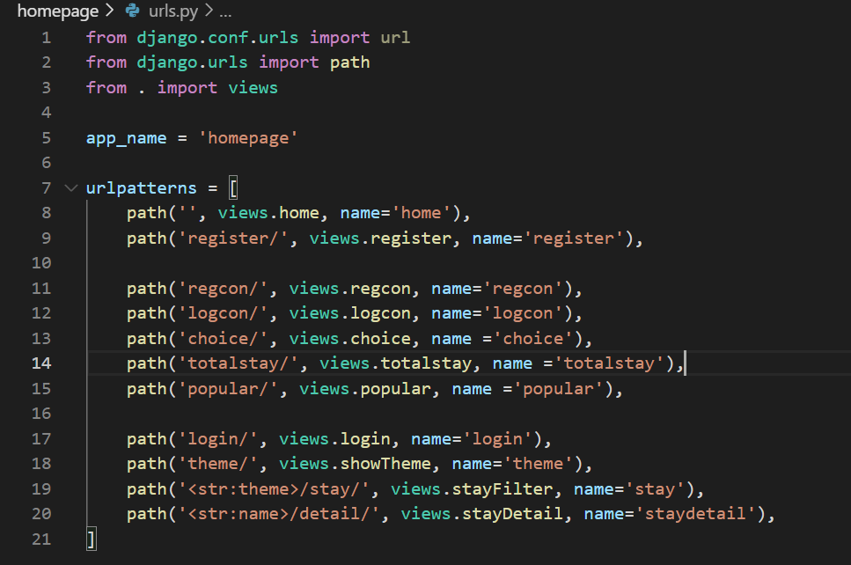
기능분해도
templates / html
기능 / 구성 | URL(localhost:8000) | VIEW | TEMPLATES | REDIRECTION
팀소개/팀원소개 | / | home | index.html
회원가입 | /register | register | register.html | /login
로그인 | /login | login | login.html | /register
DB login 확인 | /logcon | logcon
DB 등록 확인 | /regcon | regcon
랜딩페이지 | /choice | choice | choice.html
인기숙소 둘러보기 | /popular | showPop | popular.html | /choice
테마 둘러보기 | /theme | showTheme | theme.html | /choice
전체숙소 둘러보기 | /totalstay | totalstay | totalstay.html | /choice
테마별 분류 목록 | <str:theme>/stay/ | stayFilter | stayfilter.html | /choice
상세페이지 내용 | <str:name>/detail/ | stayDetail | staydetail.html | /choice
url.py

